Slide 1
2016년도 1학기 사랑드림장학금(신규)
학생 신청 매뉴얼

Slide 2
사랑드림장학금 신청하기 : 사랑드림장학금(신규) 신청자격 확인하기
지원 유형 | 기부처 | 자격 상세
생활비지원 | 대한LPG협회 | ∙ 국내 4년제 및 전문 대학교 재학생으로 잔여 2개 학기 이상인 자 ∙ 법인택시 또는 개인택시기사 가정의 자녀 ※ 사랑드림장학금(대한LPG협회) 기수혜자는 선발에서 제외 ※ 택시운전경력은 1년 이상이어야 함
 | 신임경찰 | ∙ 국내 4년제 및 전문 대학교 재학생 ∙ 경찰 관련 학과 재학 중인 자
 | 한국화웨이 | ∙ 국내 4년제 대학교 3학년 이상인 재학생으로 잔여 4개 학기 이상인 자 ∙ IT‧컴퓨터‧통신‧전자 관련 공학계열 전공자
 | 세계한인회장단 | ∙ 국내 4년제 및 전문 대학교 재학생으로 잔여 2개 학기 이상인 자 ∙ 다문화‧북한이탈주민‧장애인가정의 자녀 또는 본인
 | 한국투자공사 | ∙ 국내 4년제 및 전문 대학교에 입학하는 신입생 ∙ 아동복지시설, 가정위탁, 보호종결 및 연장보호 중인 자
등록금지원 | 구찌코리아 | ∙ 국내 4년제 대학교 2,3학년 재학생으로 잔여 2개 학기 이상인 자 ∙ 패션‧의류‧의상‧섬유 관련 패션계열 전공자 ∙ 실기평가가 가능한 재학생
 | 둔남장학금 | ∙ 동서울대학교 재학생
 | 넥슨코리아 | ∙ 2014년도 12월 선정된 고등학생 중 국내 4년제 및 전문 대학교 신입생 ∙ 세월호 유가족
○ 고객 상담센터 : 1599-2290
○ 사랑드림장학금은 신청 자격을 확인하여 기부처별 1개만 신청

Slide 3
사랑드림장학금 신청하기 : 사랑드림장학금 제출 서류 확인하기
기부처 |  | 필수 제출 서류 | 선텍 제출 서류
공통 |  | •가족관계증명서 * 학자금통합신청 시 제출한 경우 제출 제외
대한 LPG협회 (택1) | 법인 택시 | •(부모)국민연금 가입자 가입증명서
 | 개인 택시 | •(부모)사업자등록증 또는 여객자동차운송사업자 면허증
한국화웨이 |  | •자기소개서 | •TOEIC 800점 이상 수준의 공인영어성적표 * 점수 환산은 서울대학교 TEPS위원회의 환산표를 기준함
한국투자공사 |  | •(본인)아동복지시설 및 가정위탁보호 출신 확인서(보호종결, 퇴소, 연장보호) 또는 아동자립지원단의 확인서 •자기소개서
세계한인 회장단 (택1) | 북한 이탈 | •(부모 또는 본인)북한이탈주민등록확인서
 | 다문화 | •한국 국적 취득 전 : 외국인 부 또는 모의 외국인등록증 •한국 국적 취득 후 : 한국 국적 취득한 부 또는 모의 기본증명서
 | 장애인 | •(부모 또는 본인)장애인증명서 또는 장애인등록증(복지카드)
신임경찰 |  | •자기소개서 | •(본인)아동복지시설 및 가정위탁보호 출신 확인서(보호종결, 퇴소, 연장보호) 또는 아동자립지원단의 확인서
○ 공통 서류(가족관계증명서)는 필수 제출
○ 구찌코리아는 기부처별 제출 서류 없음

Slide 4
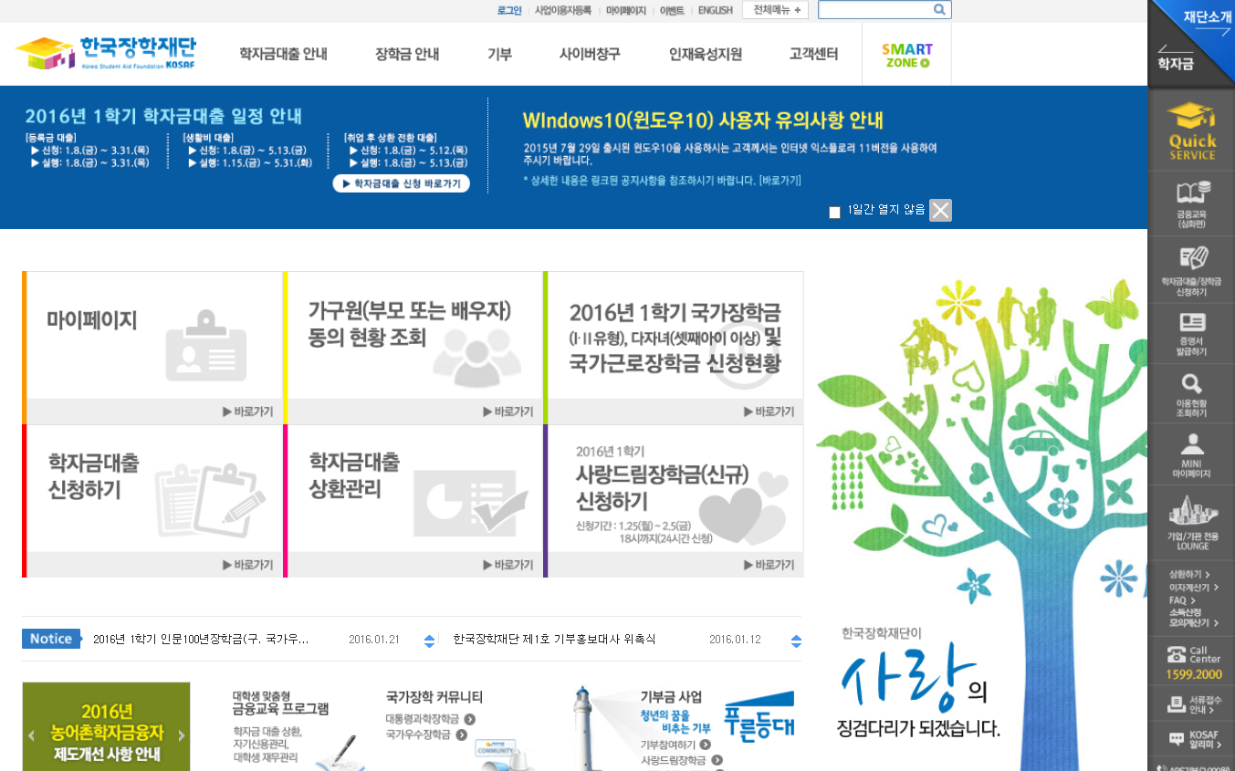
사랑드림장학금 신청하기 : 한국장학재단 홈페이지 접속(www.kosaf.go.kr)
○ 고객 상담센터 : 1599-2290
○ 사랑드림장학금(신규선발) 신청 : 한국장학재단 홈페이지(www.kosaf.go.kr)
- 한국장학재단 홈페이지 접속 후 [사랑드림장학금(신규)] 신청하기 클릭

Slide 5
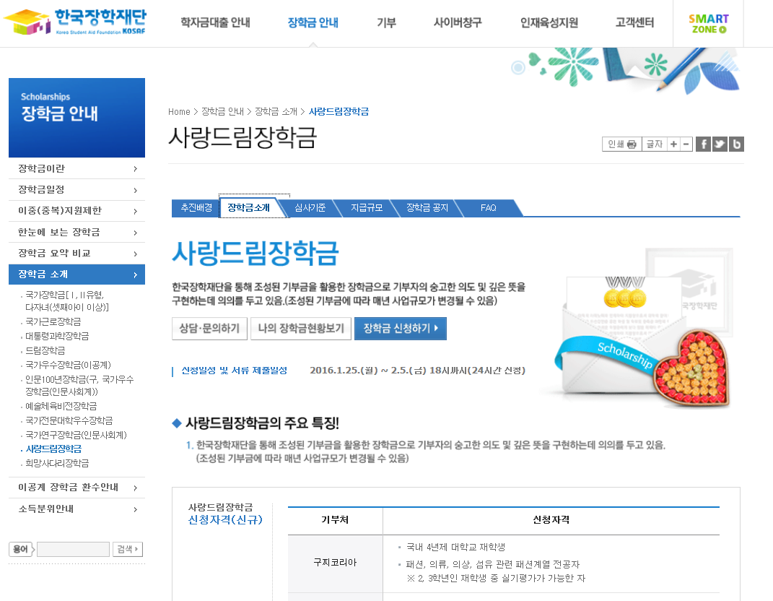
사랑드림장학금 신청하기 : 사랑드림장학금 신청 자격 확인
○ 고객 상담센터 : 1599-2290
○ 사랑드림장학금 소개 및 자격 확인 후 [장학금 신청하기] 클릭

Slide 6
사랑드림장학금 신청하기 : 장학금 신청가이드 확인
○ 고객 상담센터 : 1599-2290
○ 장학금 신청가이드 확인 후 [신청하기] 클릭

Slide 7
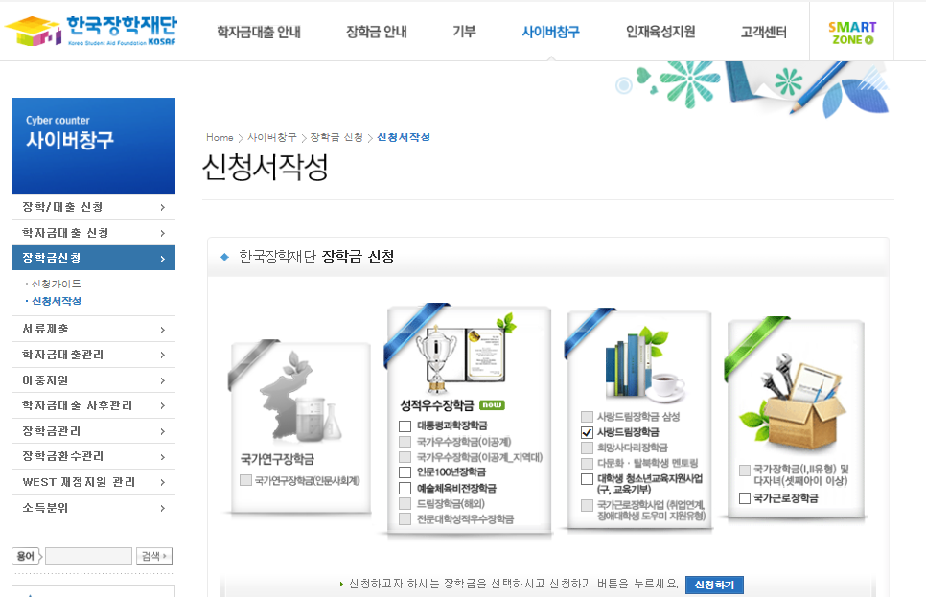
사랑드림장학금 신청하기 : 사이버창구→장학금신청→신청서작성→신청하기
○ 고객 상담센터 : 1599-2290
○ 사랑드림장학금(신규선발) 신청 : 한국장학재단 홈페이지(www.kosaf.go.kr)
○ 사랑드림장학금(신규선발) 신청 및 서류제출 기간 : ‘16.1.25.(월) 9시 ~ ‘16.2.5.(금) 18시
※ 일∙공휴일 포함 24시간 신청가능(마감일 제외)
※ 신청 전 준비사항 : 본인 명의 공인인증서 및 계좌번호, 부모의 주민번호(기혼자는 배우자의 주민번호)

Slide 8
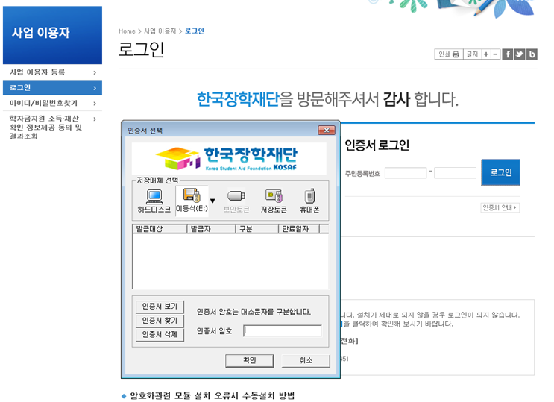
사랑드림장학금 신청하기 : 한국장학재단 홈페이지 접속(www.kosaf.go.kr)
○ 고객 상담센터 : 1599-2290
○ 사랑드림장학금(신규선발) 신청 : 한국장학재단 홈페이지(www.kosaf.go.kr)
○ 사랑드림장학금 신청을 위해 공인인증서 필요
- 공인인증서는 인터넷상 거래를 위한 본인확인 용도로 사용

Slide 9
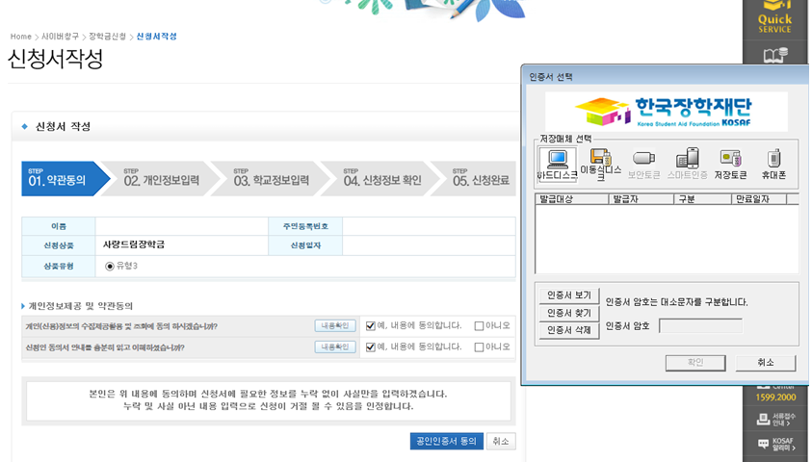
사랑드림장학금 신청하기 : 신청서작성(01. 약관동의)
○ 사랑드림장학금 신규 신청자는 상품유형 유형3 선택
○ 개인(신용)정보의 수집제공활용 및 조회 동의, 신청인 동의서 내용 확인 후 동의
○ 공인인증서 동의 진행

Slide 10
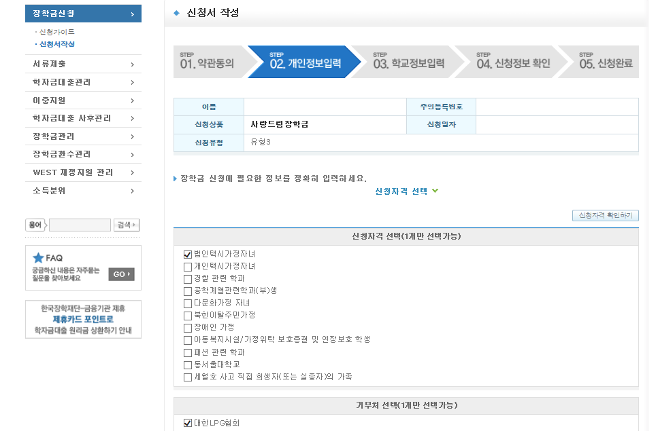
사랑드림장학금 신청하기 : 신청자격 선택(02. 개인정보 입력)
○ 신청자격 및 기부처 선택하기
- ‘신청자격 확인하기’ 참고

Slide 11
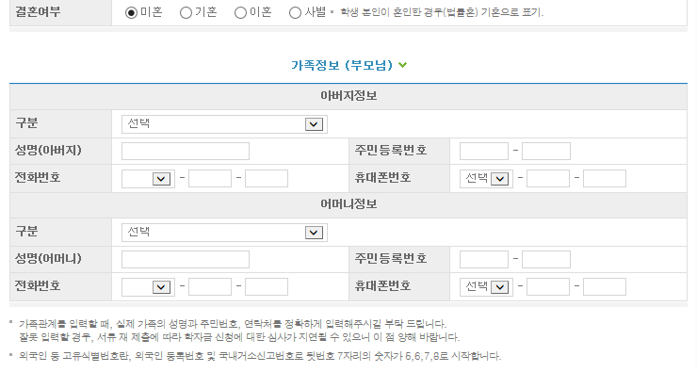
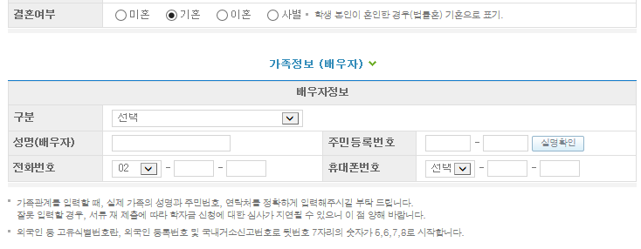
사랑드림장학금 신청하기 : 가족정보 입력(02. 개인정보 입력)
1) 미혼
2) 기혼
○ 가족정보 입력
- 미혼의 경우 부모의 정보를, 기혼(배우자 생존)의 경우 배우자의 정보를 입력
※ 국가장학금 신청자는 가족정보가 입력되어 있음
- 가족 성명, 주민번호, 연락처 입력 시 정확한 정보를 입력하여 심사지연 등 불이익 방지

Slide 12
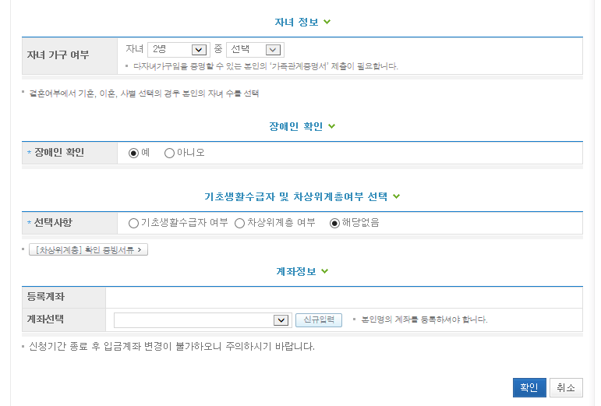
사랑드림장학금 신청하기 : 개인정보 및 계좌정보 입력(02. 개인정보 입력)
○ 형제/자매 명수 및 본인의 서열을 입력(기혼자는 자녀 명수)
○ 장애인, 기초생활수급자 및 차상위계층여부 선택
- 신청완료 후 [사이버창구]→[서류제출]→[서류제출현황]에서 서류제출대상여부 확인 후 선택서류 제출
○ 계좌정보 입력 후 확인버튼 클릭

Slide 13
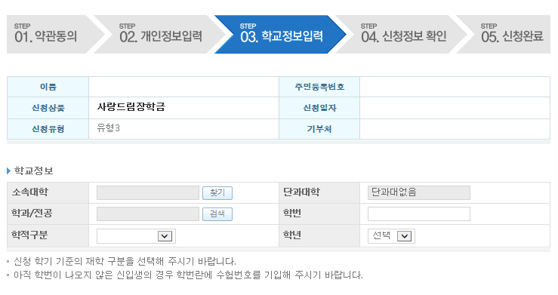
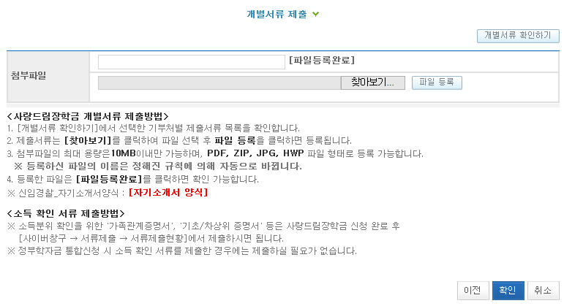
사랑드림장학금 신청하기 : 개인정보 및 계좌정보 입력(02. 개인정보 입력)
○ 학교정보 입력 : 장학금 기부처별로 신청 가능 대학이 다르므로 신청 자격 확인
○ 개별서류 제출 : 기부처별 해당 개별서류 제출 확인

Slide 14
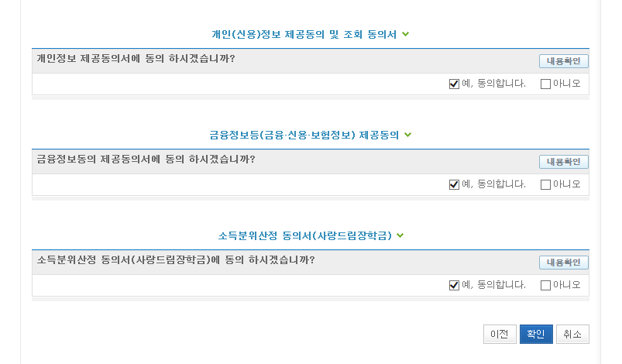
사랑드림장학금 신청하기 : 동의 후 신청완료(04. 신청정보 확인)
○ 개인정보 제공동의 및 조회동의서, 금융정보동의 제공동의서, 소득분위 산정 동의서(사랑드림장학금)에 동의
○ 확인버튼 클릭 및 공인인증서 본인 인증 후 장학금 신청 완료

Slide 15
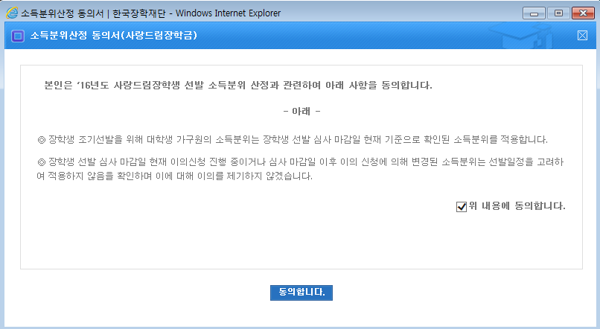
사랑드림장학금 신청하기 : 사랑드림장학금 소득분위산정 동의서 동의
○ 사랑드림장학금 소득분위산정 동의서 내용 확인
- 사랑드림장학금은 선발일정을 고려하여 장학생 선발 심사 마감일 현재 기준으로 소득분위 적용
- 정확한 정보 입력 및 서류 제출 기한 준수

Slide 16
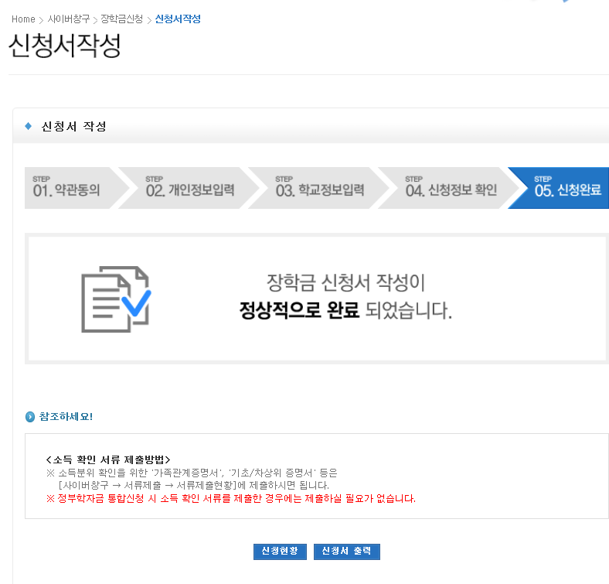
사랑드림장학금 신청하기 : 장학금 신청 완료
○ 장학금 신청 완료

Slide 17
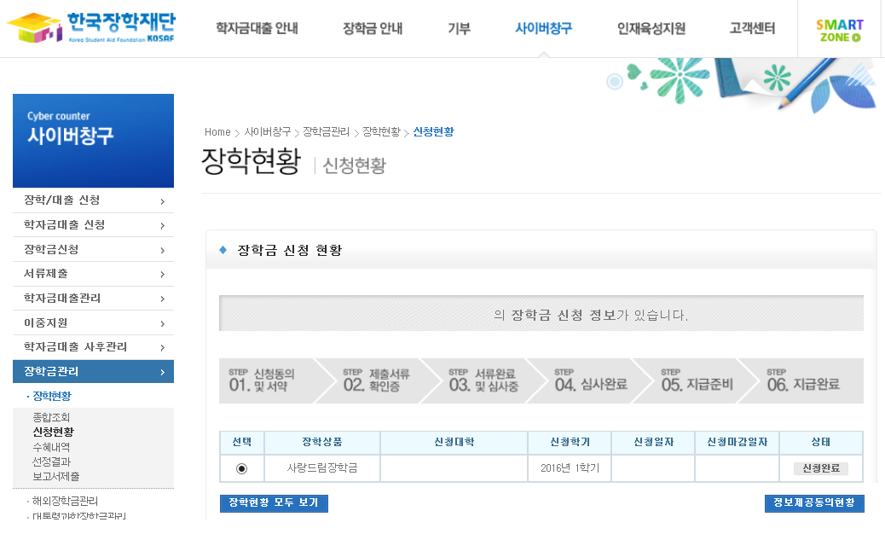
사랑드림장학금 신청하기 : 신청내용 확인 및 수정
○ 신청내용 확인 및 수정 : [사이버창구]→[장학금 관리]→[신청현황]에서 신청내용 확인 및 수정, 취소 가능(하단 버튼)

Slide 18
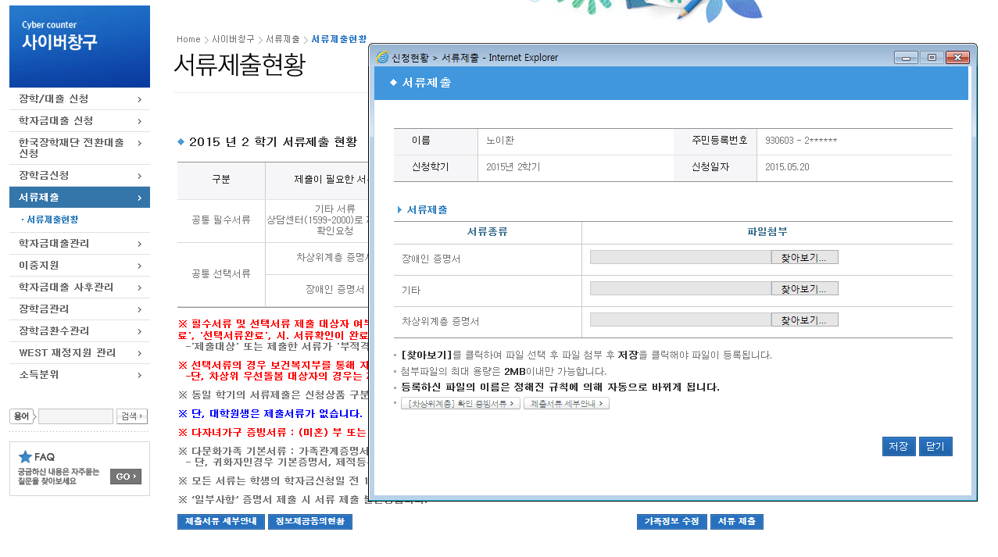
사랑드림장학금 신청하기 : 서류제출
○ 서류제출대상자 확인
○ 홈페이지 서류제출 : [사이버창구]→[서류제출]→[서류제출현황] 우측 하단 “서류제출” 클릭 후 해당 서류 파일 업로드

Slide 19
가구원동의 절차

Slide 20
가구원 동의 절차 : 한국장학재단 홈페이지 접속(www.kosaf.go.kr)
○ 기존에 가구원 동의를 한적이 있는 경우 할 필요 없음(가구원 변동이 있는 경우는 변동된 가구원 동의 필요)
○ 한국장학재단 홈페이지(www.kosaf.go.kr) 접속
○ [가구원(부모 또는 배우자) 동의 현황 조회] 클릭
※ 준비사항 : 부모 또는 배우자의 공인인증서 지참

Slide 21
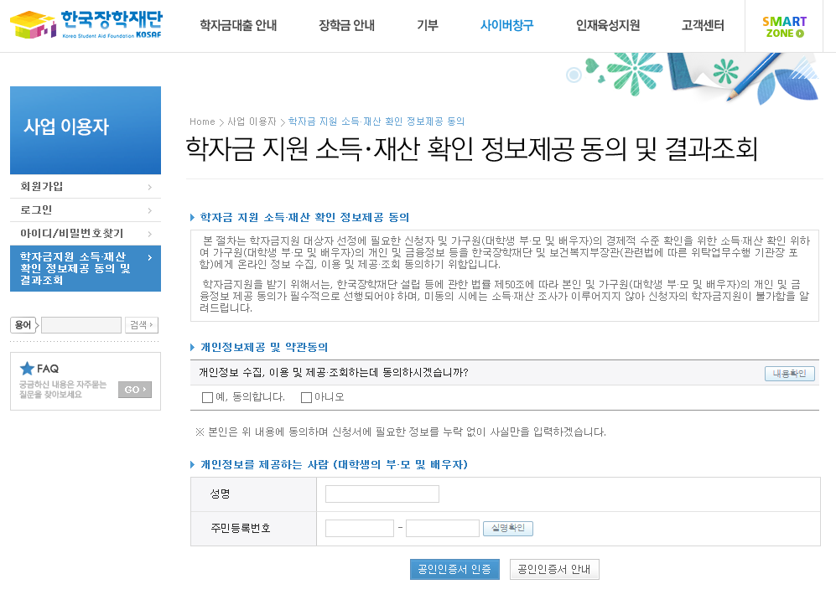
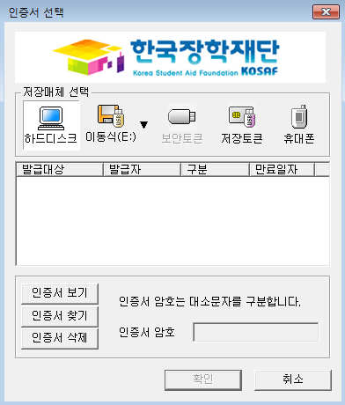
가구원 동의 절차
○ 학자금지원 소득∙재산 확인 정보제공 동의 및 결과조회 클릭
○ 개인정보제공 및 약관동의
○ 개인정보를 제공하는 사람(대학생의 부∙모 및 배우자) 공인인증서 인증

Slide 22
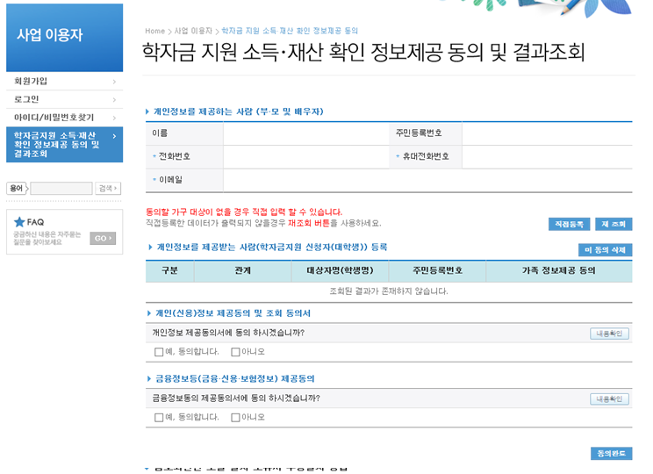
가구원 동의 절차
○ [학생신청정보 존재 시] 동의대상자 선택 → 개인정보 및 금융정보 제공 동의박스 체크 → 동의완료(공인인증서)
○ [학생신청정보 미존재 시] 동의대상자 정보 직접입력 → 동의대상자(신청자) 선택 → 개인정보 및 금융정보 제공 동의박스 체크
→ 동의완료(공인인증서)

Slide 23
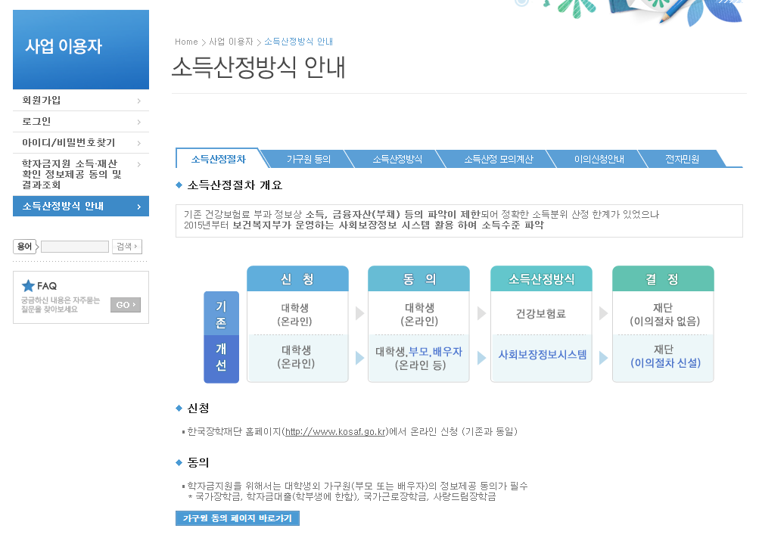
소득산정방식 안내
○ 한국장학재단 홈페이지 [사업 이용자] → [소득산정방식 안내] 에서 소득산정절차 및 자세한 사항 확인 가능

